Slide 1
O efeito da hemodiluição normovolêmica na oxigenação cerebral
Vitor Faeda Dalto

Slide 2
Introdução
O método de diluição normovolemica é um dos mais utilizados para conservação sanguínea em anestesiologia.
Ele determina um aumento do fluxo sanguíneo embora diminuía a oxigenação pela queda do transporte.
É possível avaliar a oxigenação cerebral através de oximetria por infravermelho.

Slide 3
Métodos
Foram incluídos 26 pacientes
Critérios de exclusão Idade >65, HB<13, comorbidades.
Anestesia realizada com Thiopental, utilizado Vencuronio para intubação, mantida com isoflurano.
Retirado sangue até um hematócrito de 24%.
O volume estimado para remover era calculado com a seguinte formula:

Slide 4
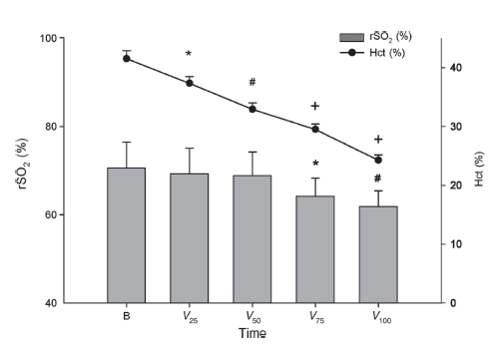
Resultados
Coletado 1497 +/- 437 ml de sangue durante 36 +/- 9 min
Gráfico 1:
Mudança da saturação cerebral e do hematócrito durante o estudo

Slide 5
Conclusão
Esse estudo mostra que a rSO2 diminui significativamente durante a hemodiluição.
A saturação caiu significativamente depois de 75% do volume retirado.
Em conjunto com outros estudos sugere-se que a oxigenação cerebral não pode ser compensada após uma redução para inferior a 30% do hematócrito e a monitorização da StaO2 abaixo desse índice seria interessante.

